Slide 1
ഒപ്പം

Slide 2
1. കാട്ടാക്കട നിയോജക മണ്ഡലം ബഹുമാനപ്പെട്ട MLA ശ്രീ. ഐ ബി സതീഷിന്റെ സ്വപ്ന പദ്ധതിയാണ് ഒപ്പം. 2. 2018 ലെ അന്താരാഷ്ട്ര വനിതാ ദിനത്തിനോട് അനുബന്ധിച്ച് തുടക്കം കുറിച്ച ഒപ്പം പദ്ധതിയിലൂടെ നിരവധി പ്രവര്‍ത്തനങ്ങൾ ഇതിനോടകം നടപ്പിലാക്കി. 3. സംസ്ഥാന സർക്കാരിന്റെ 2018-2019 ലെ GENDER BUDGET" ൽ പ്രഖ്യാപിച്ച കാഴ്ചപ്പാട് ഉൾകൊണ്ടുകൊണ്ടാണ് ഒപ്പം പദ്ധതി രൂപകല്‍പ്പന ചെയ്തിരിക്കുന്നത്.

Slide 3
VISION AND MISION
01. സ്ത്രീ- സൗഹാർദ്ദ പദ്ധതി
02. സ്ത്രീകളുടെ അവകാശ സംരക്ഷണം
03. ലിംഗ സമത്വം
04. സ്ത്രീ ശാക്തീകരണ പദ്ധതി
05. സ്ത്രീകളുടെ സാമൂഹിക സാമ്പത്തിക ഉന്നമനം

Slide 4
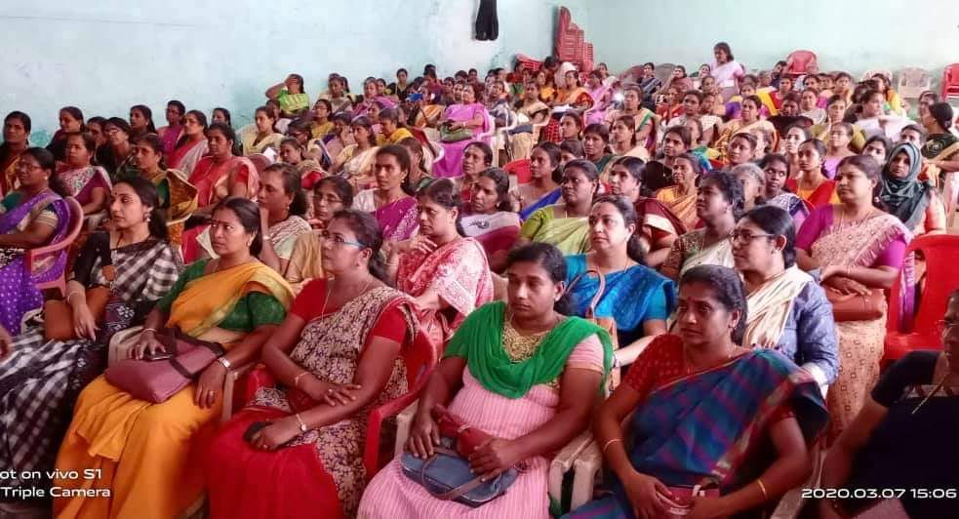
കഴിഞ്ഞ
പ്രവര്‍ത്തനങ്ങൾ

Slide 5
1. ശില്‍പ ശാല

Slide 6
2. ഭയമില്ലാതെ പരീക്ഷയ്ക്ക് ഒപ്പം

Slide 7
3.ഭരണഘടനയും സ്ത്രീകളും

Slide 8
4.അഭിപ്രായപ്പെട്ടി

Slide 9
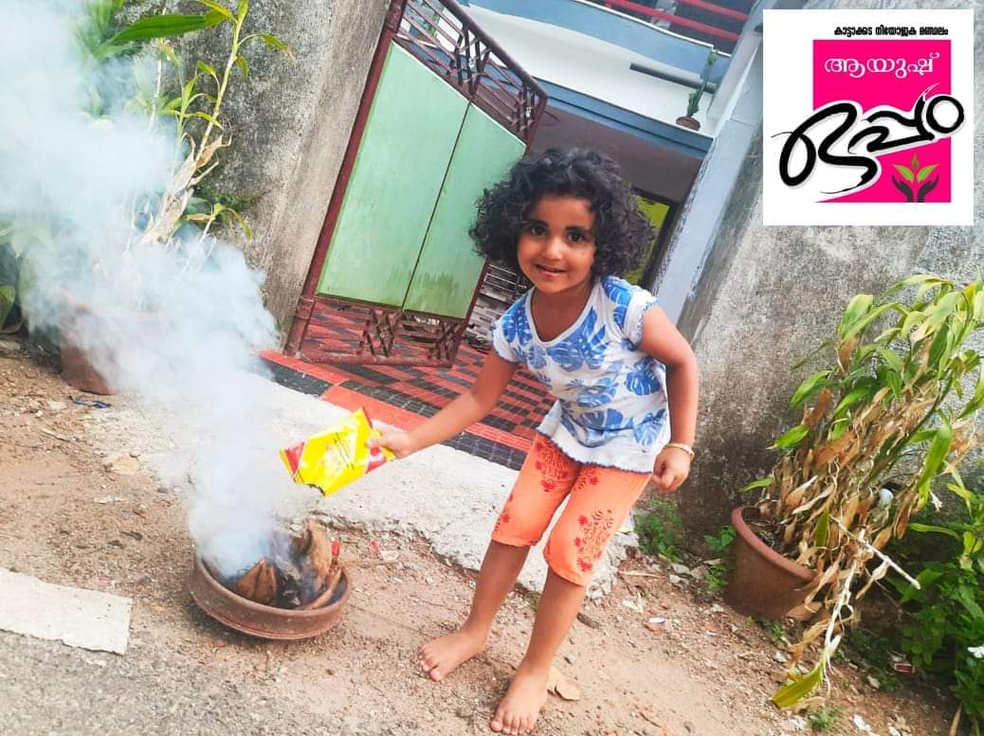
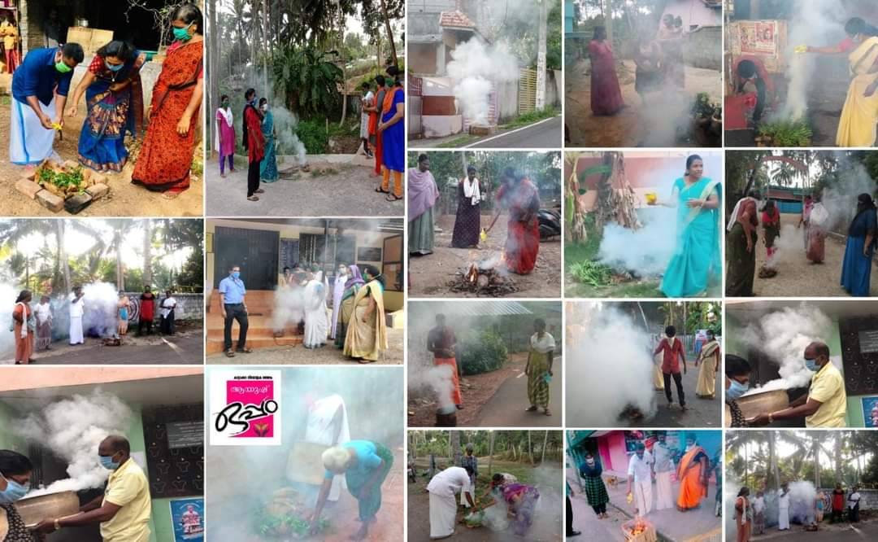
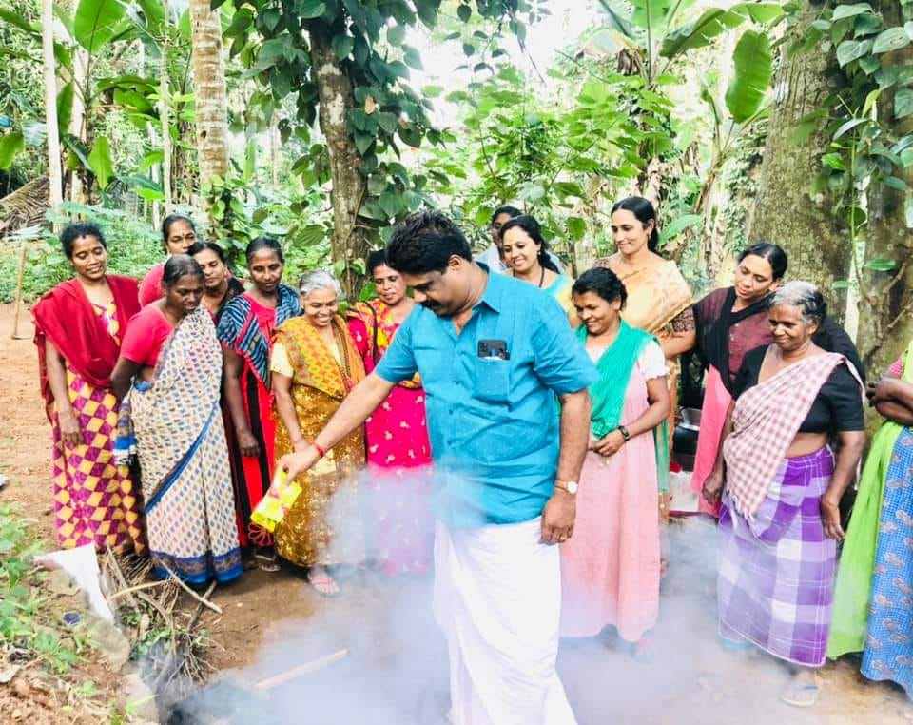
5.ആയുഷ് ഒപ്പം

Slide 10
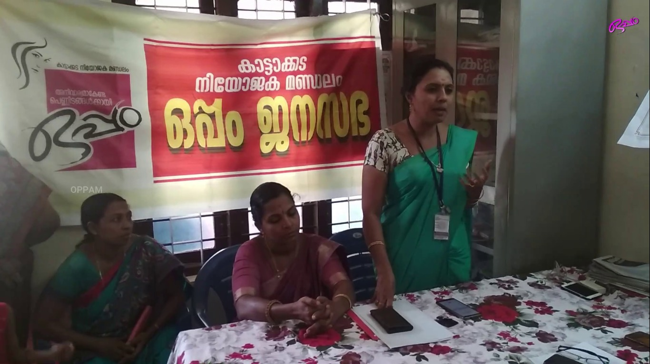
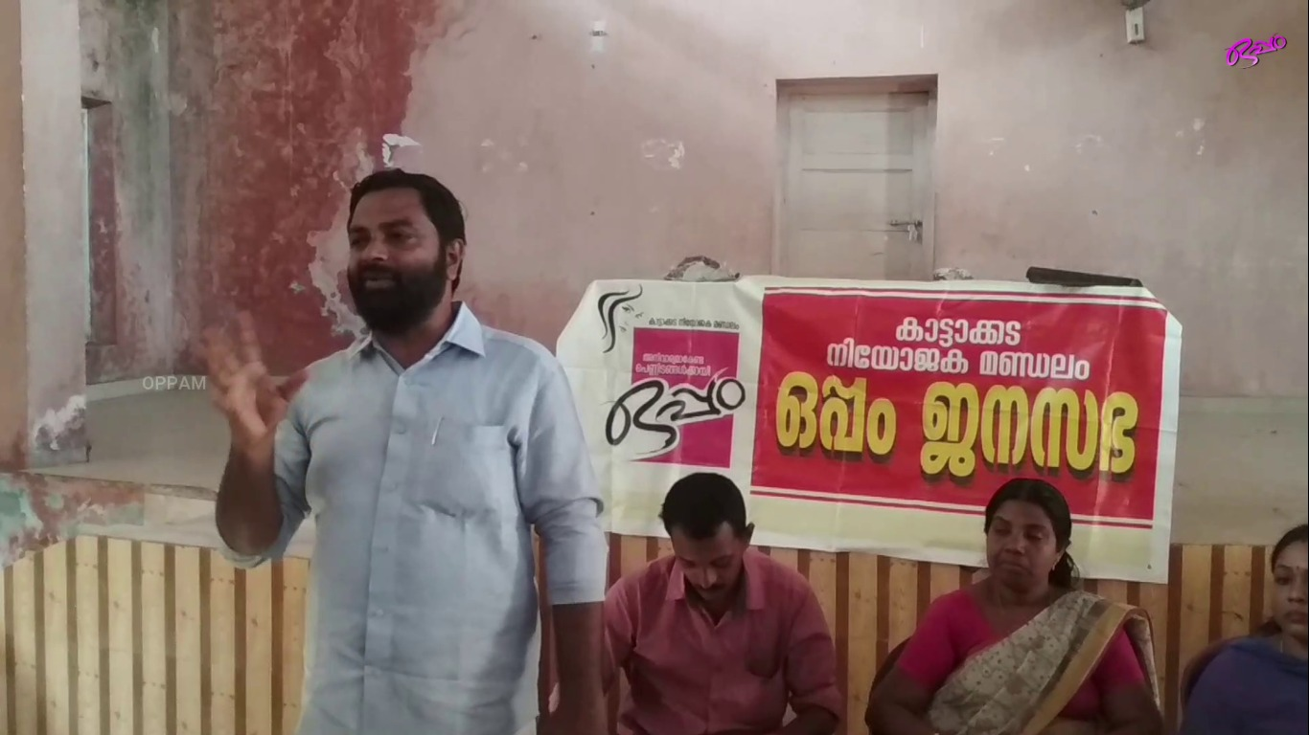
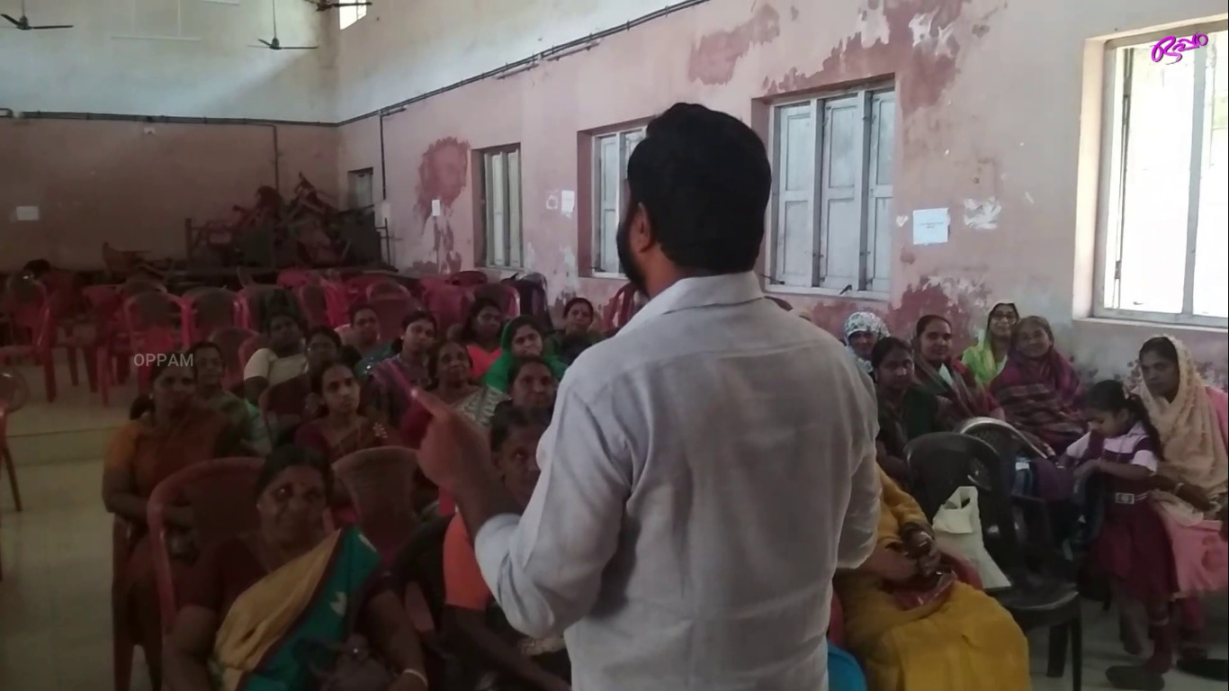
6.ഒപ്പം ജനസഭ

Slide 11
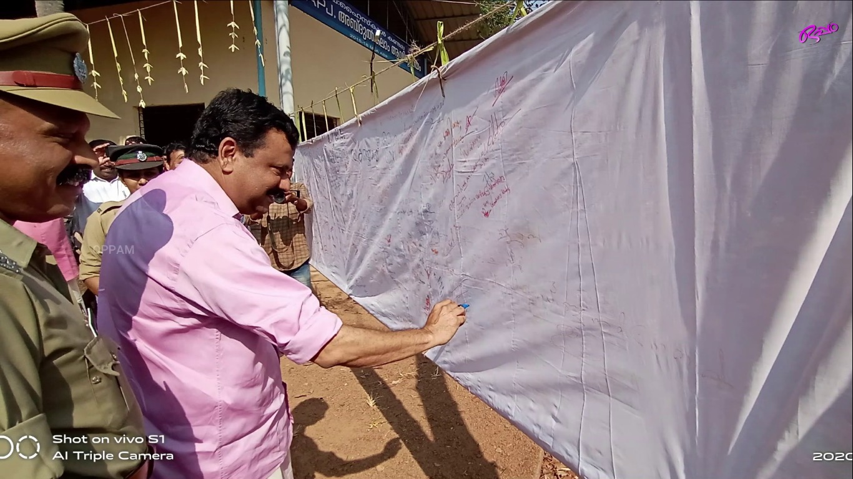
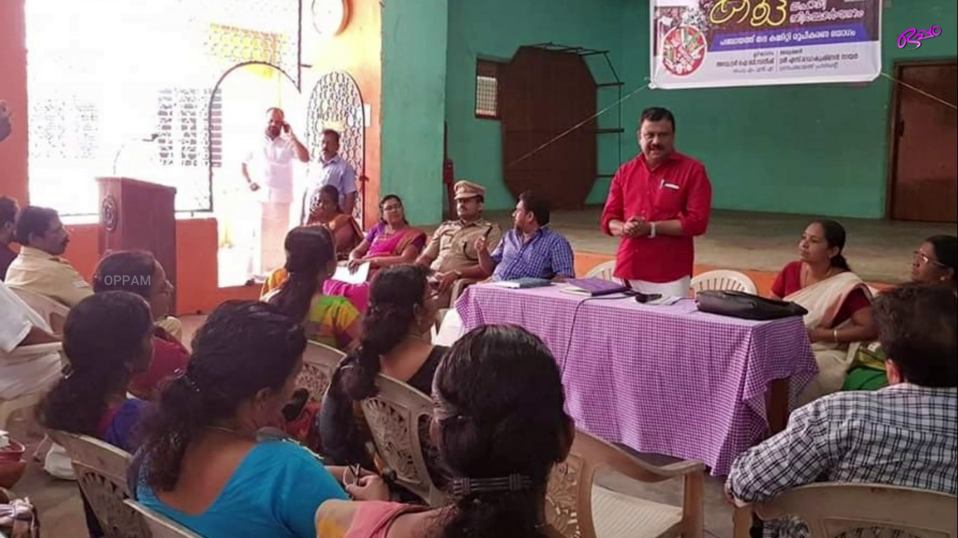
7.ഒപ്പം കൂട്ട്

Slide 12
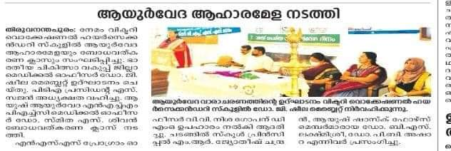
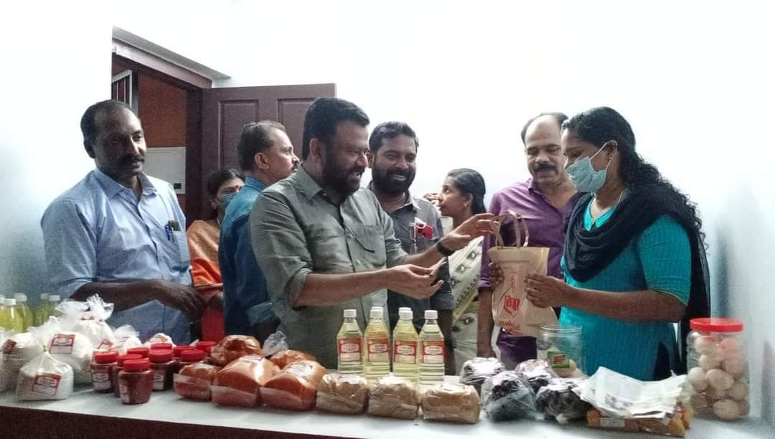
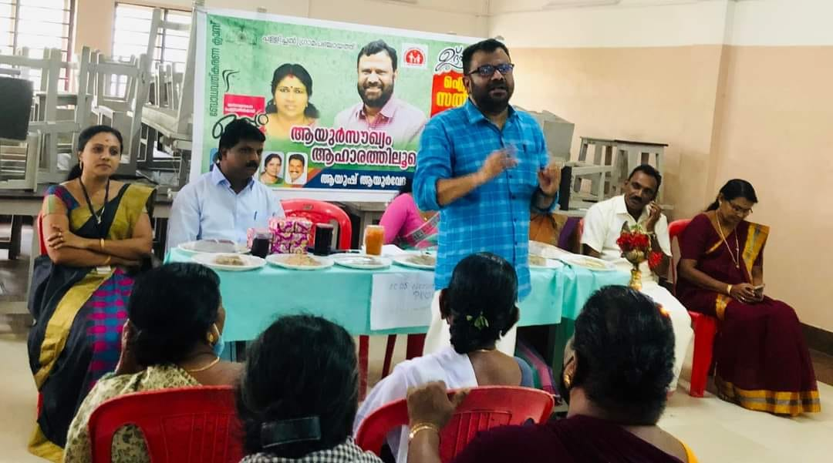
8.ആയുര്‍വേദ ആഹാര മേള

Slide 13
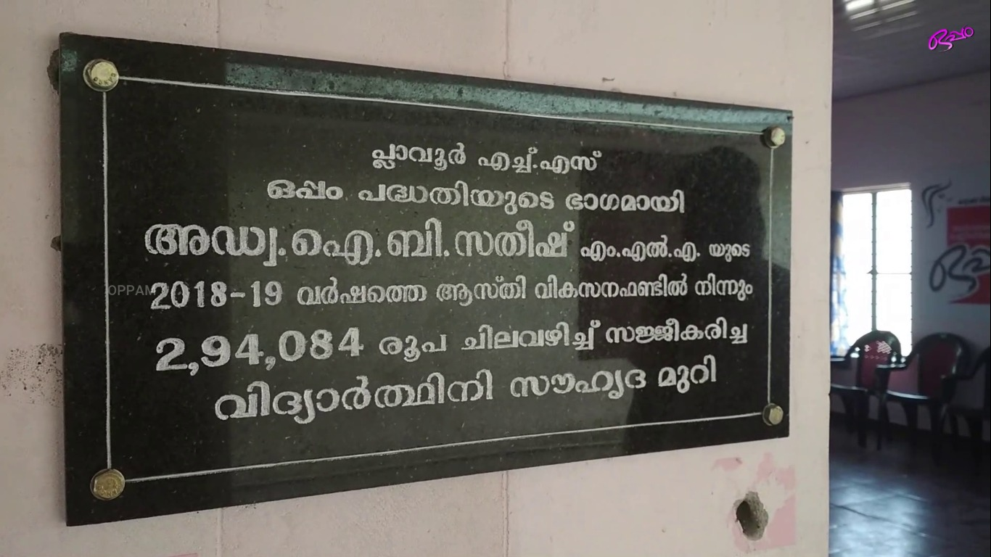
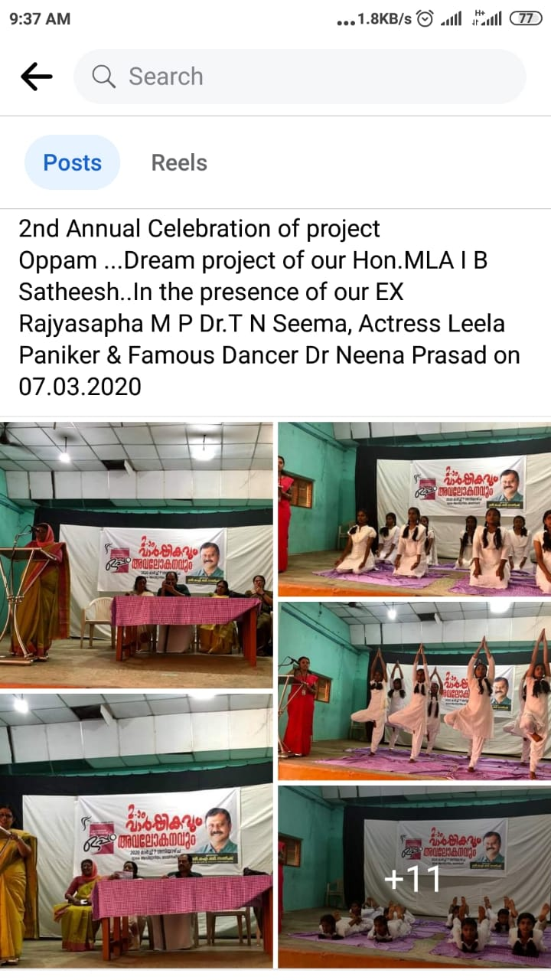
9.വിദ്യാർത്ഥിനി സൗഹൃദ മുറി
10.യോഗ ക്യാമ്പ്

Slide 14
11.വിത്തുനടൽ

Slide 15
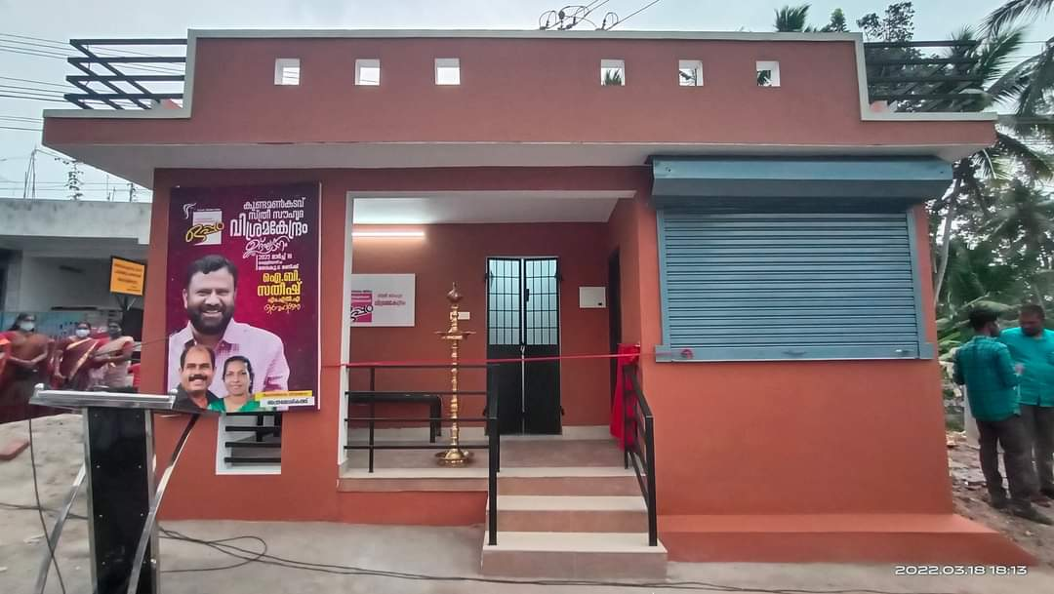
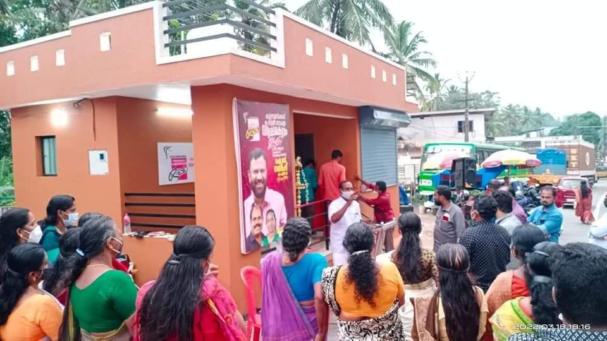
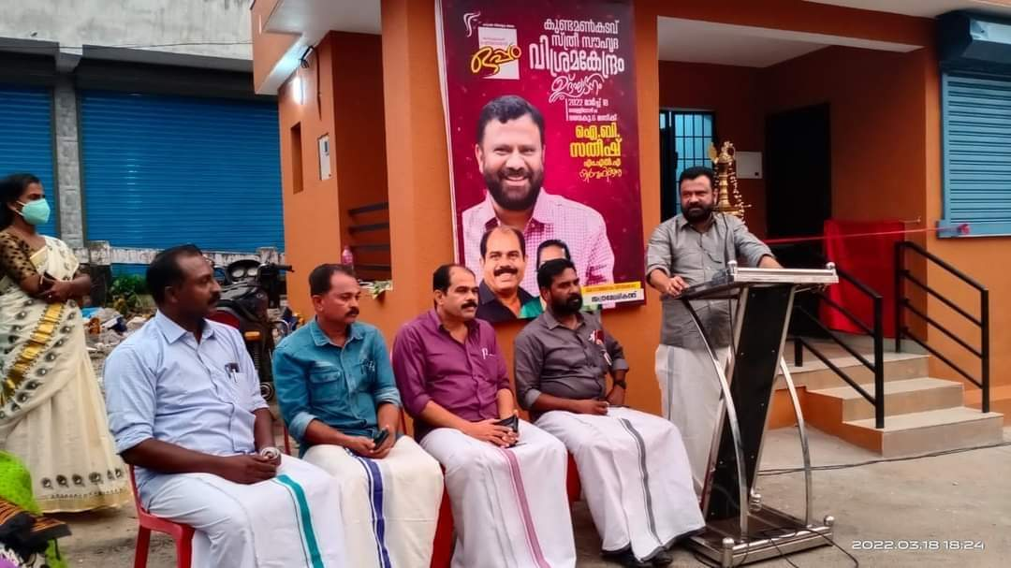
12.വിശ്രമ കേന്ദ്രം

Slide 16
നിലവിലുള്ള പ്രവര്‍ത്തനങ്ങൾ

Slide 17
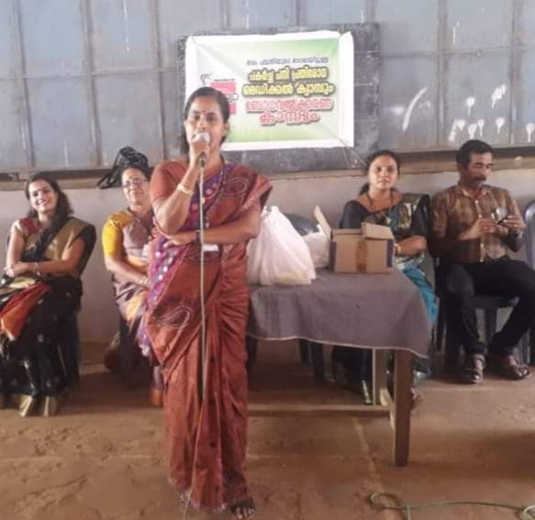
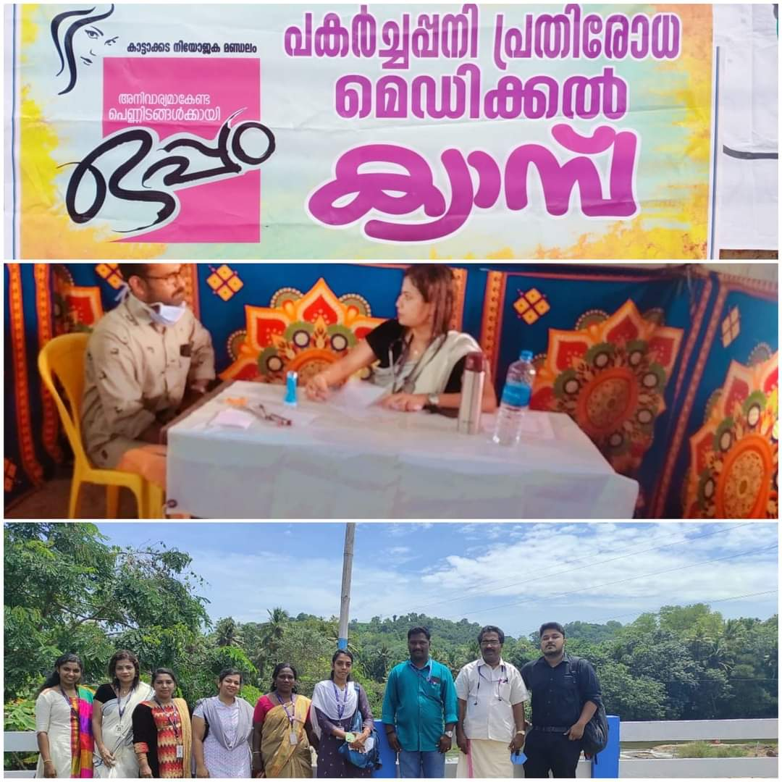
സൗജന്യ ചികിത്സ ക്യാമ്പ്

Slide 18
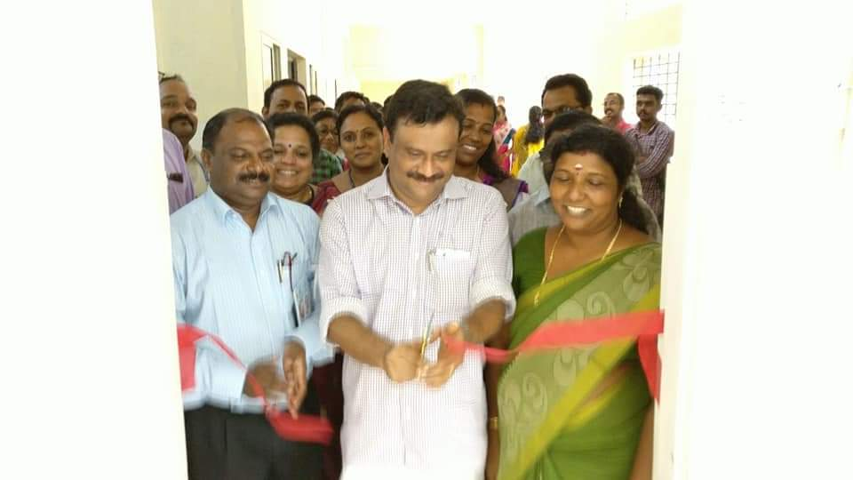
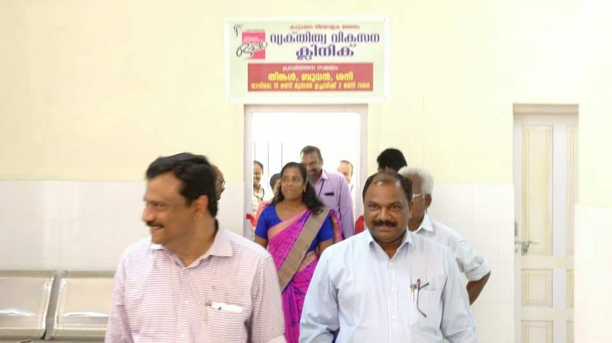
വ്യക്തിത്വ വികസന ക്ലിനിക്

Slide 20
ഭാവി പ്രവർത്തനങ്ങൾ

Slide 21
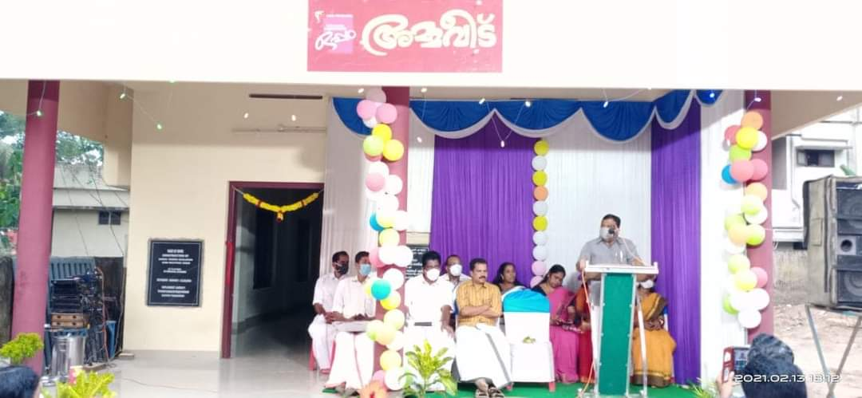
അമ്മ വീട്

Slide 23
എഴുത്തുപുര

Slide 24
വിനോദയാത്രകൾ

Slide 25
നിയമ വിദ്യാർത്ഥിയുടെ പങ്ക്
വേദിക ഒപ്പം

Slide 26
Legal awareness class
Protection of Women from Sexual Harassment Act , 2013
Domestic Violence Act, 2005
POCSO Act , 2012
Constitutional Rights of Women
Dowry Prohibition Act, 1961
Women and IPC

